Slide 1


ỦY BAN NHÂN DÂN QUẬN LONG BIÊN
TRƯỜNG MẦM NON PHÚC ĐỒNG
LQVT
XÕp tư­¬ng øng 1-1
Lứa tuổi: Trẻ 3 - 4 tuổi
Giáo viên: Nguyễn Thị Hà
Năm học: 2021 - 2022

Slide 2
Mục đích - yêu cầu:
1.Kiến thức:
- Trẻ biết cách xếp tương ứng 1- 1 từng đối tượng của 2 nhóm đồ vật.
- Trẻ biết chơi trò chơi theo yêu cầu của cô.
2. Kỹ năng:
- Rèn kĩ năng quan sát, lắng nghe, chú ý, ghi nhớ có chủ đích, phát âm đúng.
3. Thái độ:
- Giáo dục trẻ giữ gìn đồ dùng, đồ chơi của lớp.

Slide 3
*Hoạt động 1: Ổn định tổ chức
Cô và trẻ hát bài “Em tập lái ô tô”
– ST: Nguyễn Văn Tý

Slide 4
* Hoạt động 2: Phương pháp, hình thức tổ chức
Xếp tương ứng 1:1

Slide 5
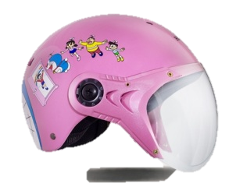
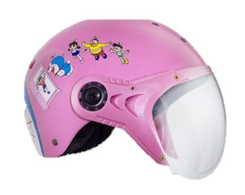
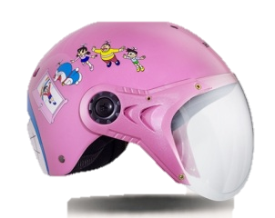
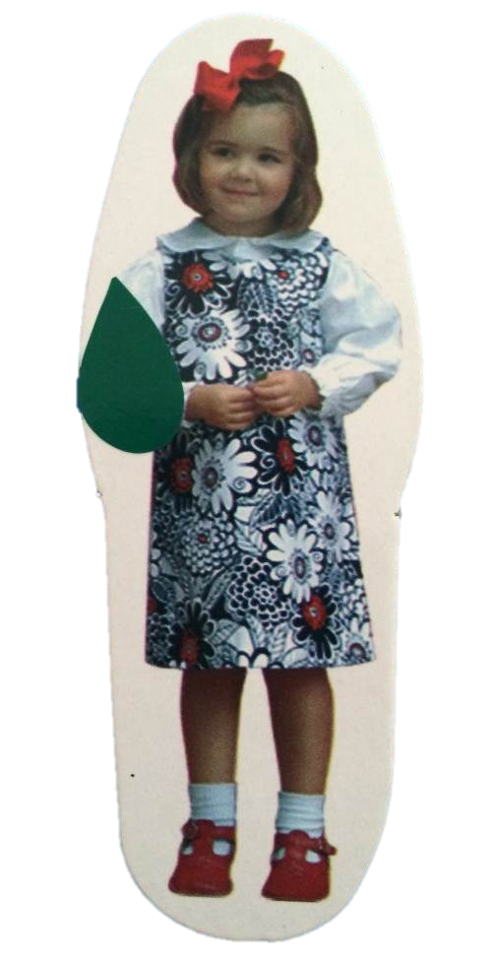
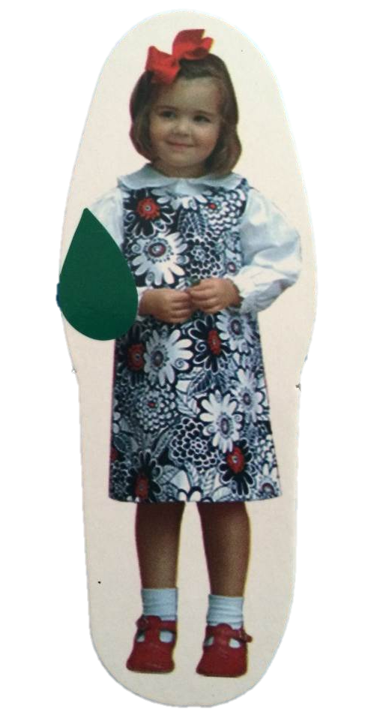


Slide 6
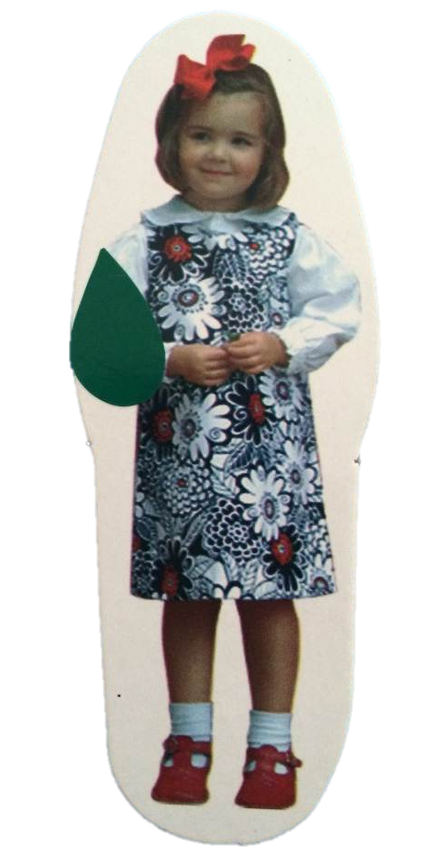
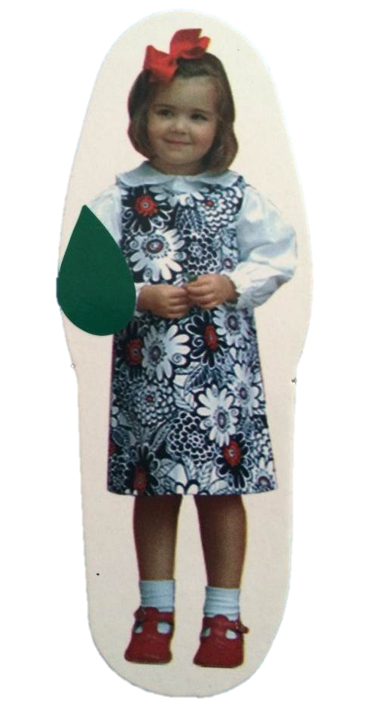
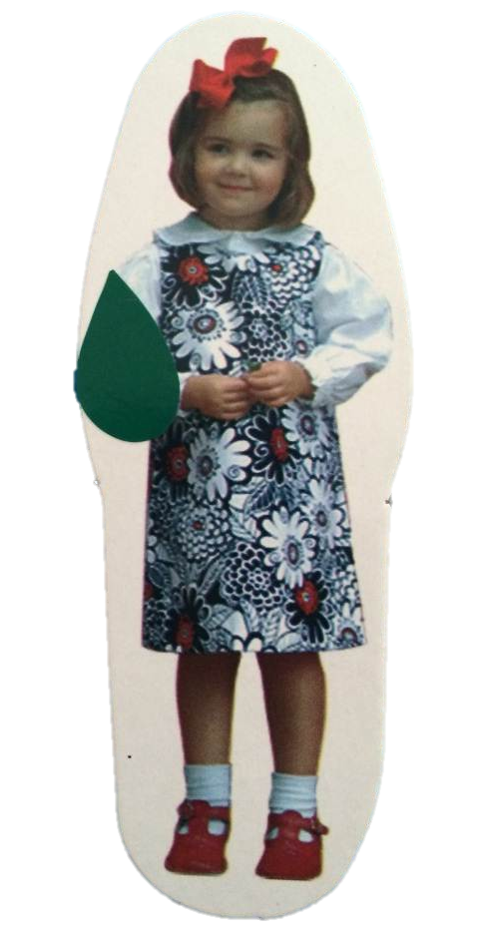
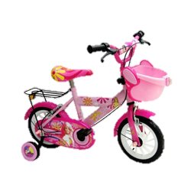
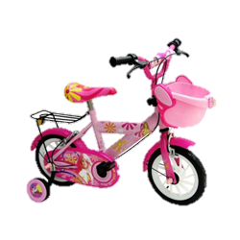
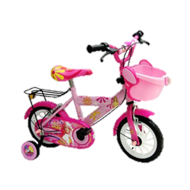

Slide 7
TC1: Thử tài bé yêu
Bé hãy tìm ra cách xếp tương ứng 1: 1 nhé!

Slide 8

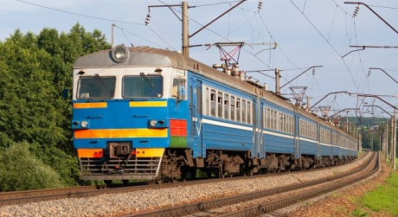
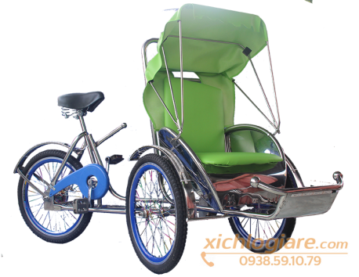

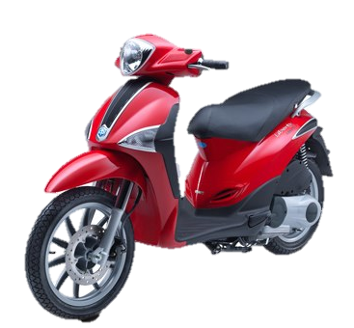
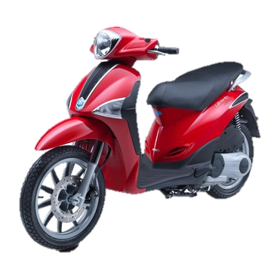

Slide 9
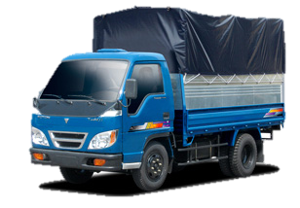
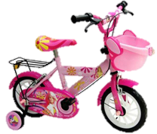
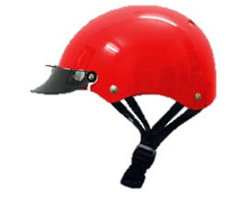
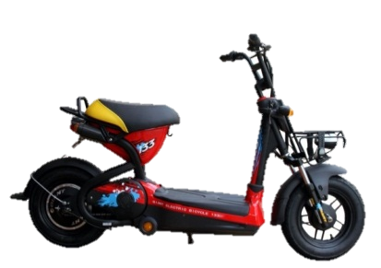


Slide 10
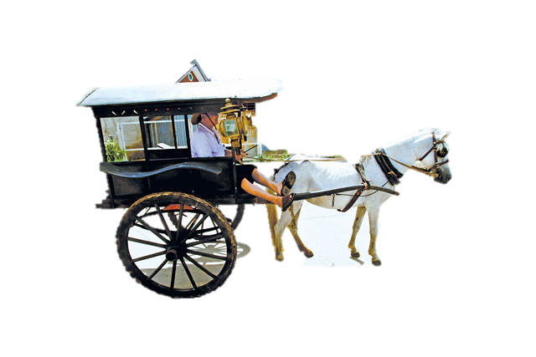
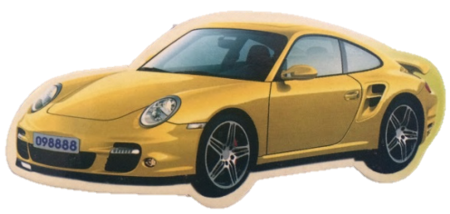
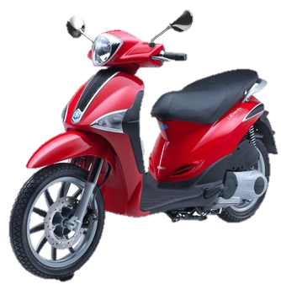

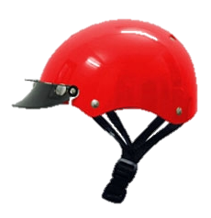

Slide 11
TC2: Đua tài
Cách chơi: Cô chia lớp thành 2 đội. Nhiệm vụ của các con trong 1 bản nhạc trồng được thật nhiều hoa trong vườn đúng theo quy tắc xếp tương ứng 1:1
Luật chơi: Đội nào trồng được nhiều hoa đội ý giành chiến thắng. Khuyến khích các đội tự sáng tạo trong phối màu sắc các loại hoa trong vườn.

Slide 12

*Hoạt động 3: Kết thúc
Cô nhận xét và khen ngợi trẻ

